Slide 1
第 七 讲 社会公德 ——公共生活中的道德规范

Slide 2


本讲内容
1
公共生活与公共秩序
2
公共生活需要公共秩序
3
公共生活中道德规范的内容
4
社会公德的实践和养成

Slide 3
前 言
请大家想一想：
1.人们走出家门进入社会公共生活中，社会公共生活包括哪些场所范围？人们需要遵守什么行为规范？
2.在公共生活中，你经历过不讲社会公德的事吗？

Slide 4
前 言
场所 | 角色 | 行为规范
出门上路 | 行人 | 右行，过马路走人行横道
乘车 | 乘客 | 顺序上下车，上车买票
去商场购物 | 顾客 | 公平交易，买后付钱
去影剧院 | 观众 | 不能大声喧哗、随意走动

Slide 5
一、公共生活与公共秩序

Slide 6
（一）私人生活与公共生活
私人生活
往往以家庭内部活动和个人活动为主要领域，具有一定的封闭性和隐秘性。
公共生活
超越了私人生活的局限，具有鲜明的开放性和透明性,对他人和社会的影响更为直接和广泛。

Slide 7
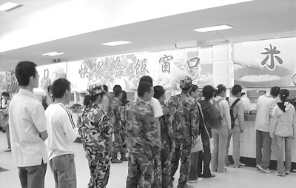
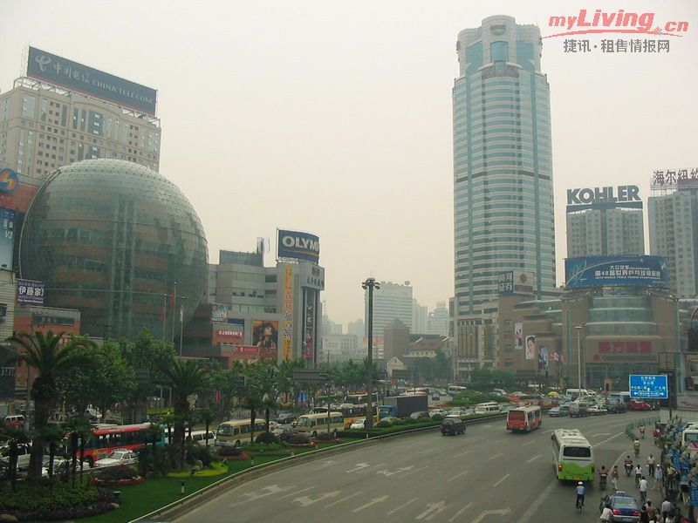
（二）现代社会公共生活的特征

Slide 8
现代社会公共生活的特征
活动范围的广泛性

Slide 9
现代社会公共生活的特征
交往对象的复杂性

Slide 10
现代社会公共生活的特征
活动方式的多样性

Slide 11
想一想
无序的教学秩序、交通秩序会给我们的生活带来怎样的影响 ？

Slide 12
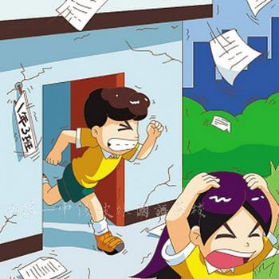
想一想
案 例
在山西省一所中学里，学生们正在上课。忽然一声沉闷的响声（附近在开山爆破），教学楼开始晃动，就听外面有人喊：“地震了！”这时学生们惊慌失措奔出教室，纷纷冲向楼梯。拥挤中，一个学生被挤倒，紧接着倒下一片，其他人纷纷被推挤着从他们身上走过……这次事故造成一人当场死亡，一人送往医院死亡，三人重伤，多人轻伤。

Slide 13
想一想
本来没有发生的灾难，他们为什么会导致如此不幸？
人们怎么做才可能避免或减少这种悲剧的发生？
社会公共生活要有共同准则

Slide 14
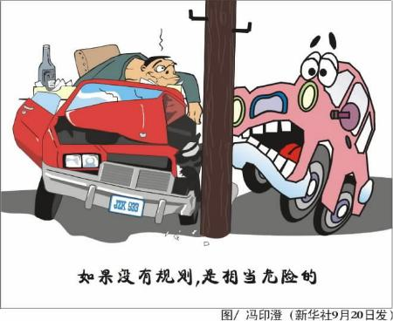
想一想

Slide 15
二、公共生活需要公共秩序

Slide 16
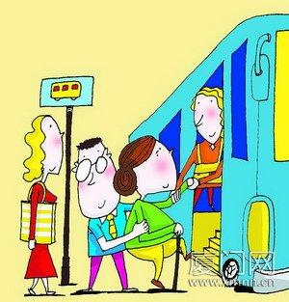
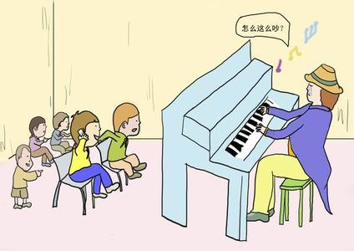
公共秩序
公共秩序
是由一定规则维系的人们公共生活的一种有序化状态。

Slide 17
公共秩序
公共秩序
教学秩序
营业秩序
交通秩序
网络秩序
娱乐秩序
工作秩序

Slide 18
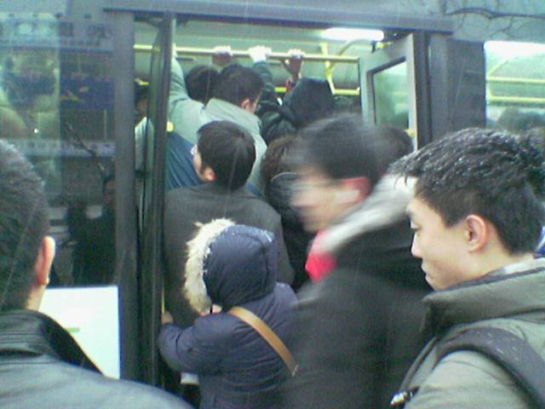
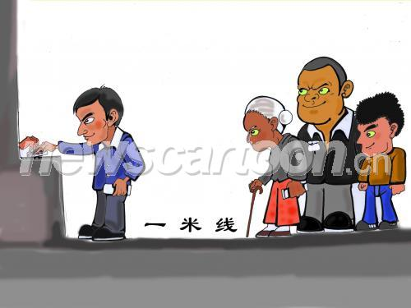
公共秩序
有序的公共生活是经济社会健康发展的必要前提

Slide 19
公共秩序
世界经济论坛(WEF)公布的《2005-2006年全球竞争力报告》将北欧小国芬兰列为全球最具年度竞争力国家，这是芬兰第三次名列第一。作为一个气候寒冷、人口稀少、资源贫乏的小国，其竞争力超群的原因是多方面的，但其中最重要的一条是芬兰有着良好的公共环境、高效的公共机构和完善的公共秩序。

Slide 20
公共秩序
有序的公共生活是提高社会成员生活质量的基本保证

Slide 21
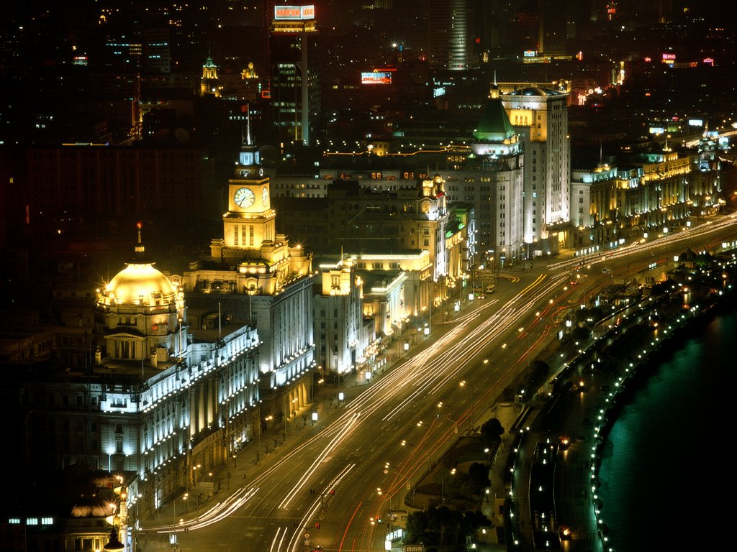
公共秩序
有序的公共生活是国家现代化和文明程度的重要标志

Slide 22
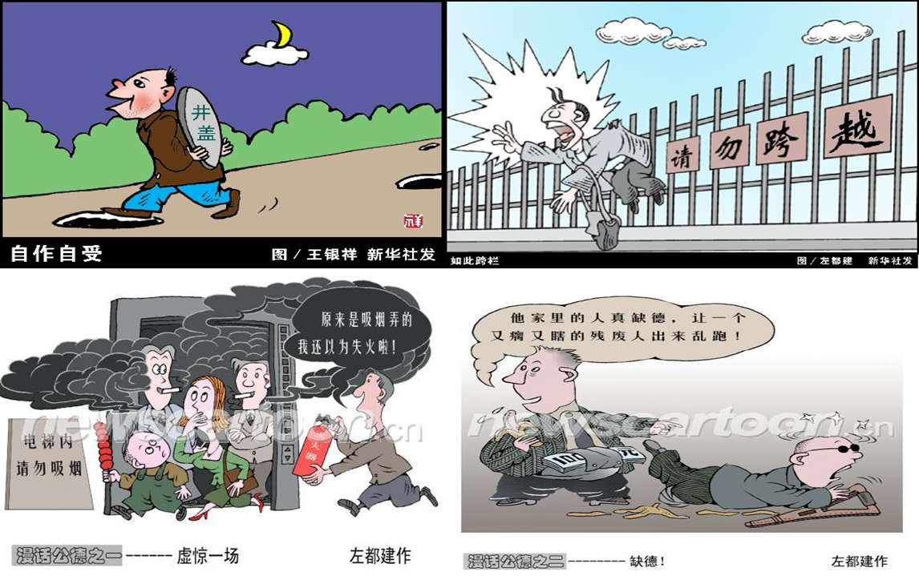
公共秩序
看到这组漫画，您有何感想？

Slide 23
三、公共生活中道德规范的内容

Slide 24
（一）社会公德的内涵
社会公德是指在社会交往和公共生活中公民应该遵守的道德准则。
人与自然之间的关系
人与人之间的关系
人与社会之间的关系

Slide 25
上海“通缉”社会公共生活
七大不文明现象：
通缉令一:社会公共生活中的不文明行为
通缉令二:各类非法经营、非法占道行为

Slide 26
上海“通缉”社会公共生活
七大不文明现象：
通缉令三:汽车维修市场秩序混乱问题
通缉令四:非法小广告

Slide 27
上海“通缉”社会公共生活
七大不文明现象：
通缉令五：旅游市场秩序混乱
通缉令六：环境脏乱问题

Slide 28
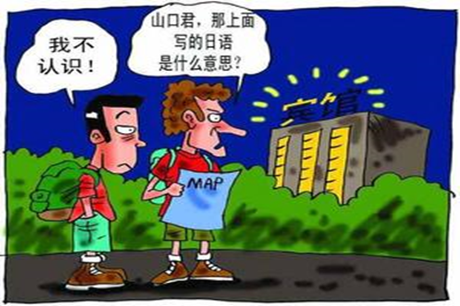
上海“通缉”社会公共生活
七大不文明现象：
通缉令七：户外广告、公共设施残缺不全

Slide 29

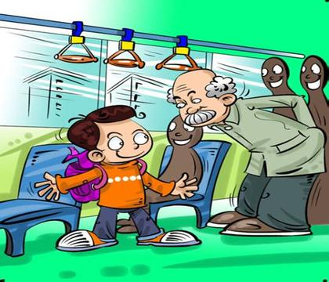
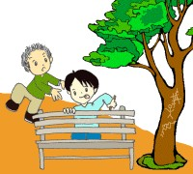
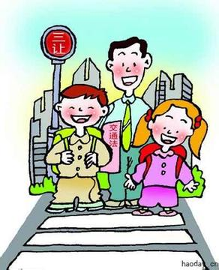

（二）社会公德的主要内容
文明礼貌
助人为乐
爱护公物
遵纪守法
保护环境

Slide 30
文明礼貌
善气迎人，亲如兄弟；恶气迎人，害于戈兵。
——战国·荀况
礼即理也。
——宋·朱熹

Slide 31
想一想
1.我们常用的礼貌用语有哪些？
2.我们周围有哪些不文明的现象？

Slide 32

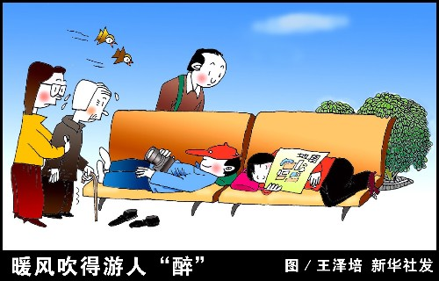
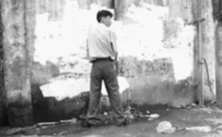
下列现象说明什么？
镜头一

Slide 33

下列现象说明什么？
镜头二
一位老教师走进课堂，开讲之前，看着布满字迹的黑板，放下书，转身拿起板擦，一下一下把整块黑板擦拭的洁净如新，学生静静的等待着时间的流逝。

Slide 34
助人为乐
助人
为乐
爱人者，人恒爱之；
敬人者，人恒敬之。
——春秋·孟子
善人者，人亦善之。
——春秋·管仲
乐人之乐，人亦乐其乐；
忧人之忧，人亦忧其忧。
——唐·白居易

Slide 35
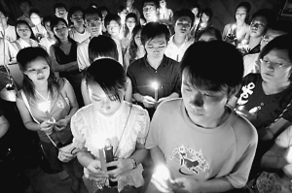
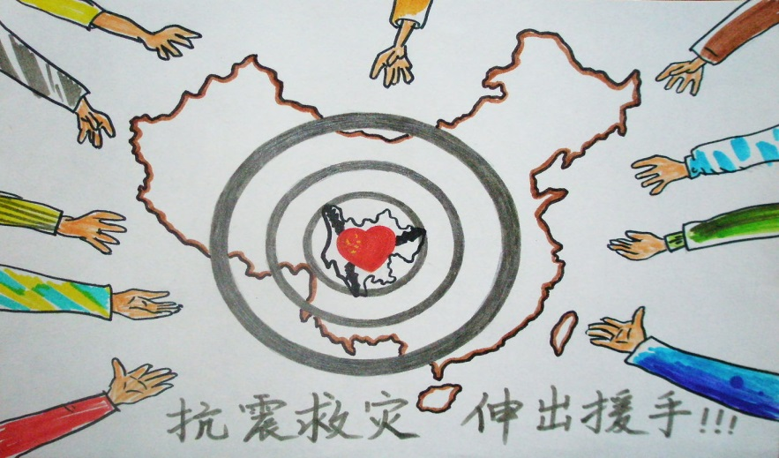
助人为乐

Slide 36

马的故事
一头驮着沉重货物的驴，气喘吁吁地请求只驮了一点货物的马：“帮我驮一点东西吧，对你来说这不算什么；可对我来说，却可以减轻不少负担。”
马不高兴地回答：“你凭什么让我帮助你驮东西，我乐得轻松呢。”
不久，驴累死了，主人将驴背上的所有货物全部加在马背上，马懊悔不已。
帮助别人，快乐自己；赠人玫瑰，手有余香。

Slide 37
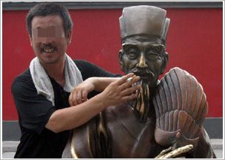
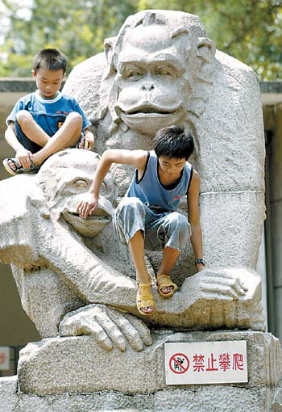
爱护公物

Slide 38
环境保护
天坛呢
西湖呢
长城呢

Slide 39
中国环境十大问题
大气污染日益加重
水域污染问题突出
垃圾围城现象普遍
噪声污染普遍超标
水土流失难以遏止
沙漠化不断扩展
生物多样性减少
水源短缺
耕地资源减少
森林资源供不应求

Slide 40
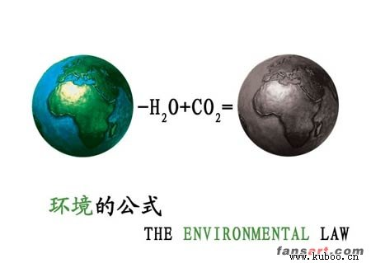
环境的公式

Slide 41
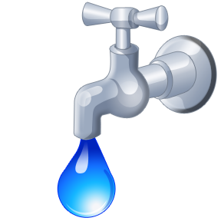
环境保护
如果人类不从现在节约水源，保护环境，人类看到的最后一滴水将是自己的眼泪。
保护水资源，生命真永远。
人体的70%是水，你污染的水早晚也会污染你，把纯净的水留给下一代吧！
节约用水，从点滴开始。

Slide 42
遵纪守法
以遵纪守法为荣
以违法乱纪为耻

Slide 43

老人的海滩
一位来海南投资的台商在早晨跑步的时候，连续几天看到一位老人在海滩椰子树下捡拾地上的垃圾，一次他停下脚步，询问老人是哪个部门的职工，老人回答说我不是职工，是慕名前来旅游的游客。问他：为什么天天来拾地上的垃圾？老人说：多么漂亮的海滩呀，谁看到垃
圾也该捡起来。老人高尚的公德境界深深地
感动他,无法忘怀，激励了他的事业发展。

Slide 44
四、社会公德的实践与养成

Slide 45
（一）当前我国社会公德的基本现状
1.社会公德建设取得了巨大的成就
继承和弘扬了我国优良的道德传统
改革开放为我国社会公德建设注入了新的活力
各种形式的社会公德建设实践活动蓬勃开展

Slide 46
当前我国社会公德的基本现状
随着我国经济的迅速发展，许多人的口袋鼓起来了，能够走出国门到世界各地旅游观光，游览名胜.那么，中国的游客给外国人留下什么样的印象呢？

Slide 47


请大家看看这两张图片：

Slide 48
当前我国社会公德的基本现状
2.社会公德建设中存在的问题及原因
交通出行看德行
环境卫生考养成

Slide 49
当前我国社会公德的基本现状
2.社会公德建设中存在的问题及原因
旅游观光识人品
公共设施知德性

Slide 50
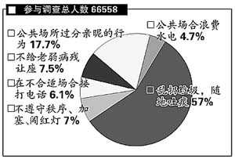
调查：公众最反感的行为
2004年11月12日至11月19日，人民网共同进行了公众最反感的不文明行为调查.

Slide 51
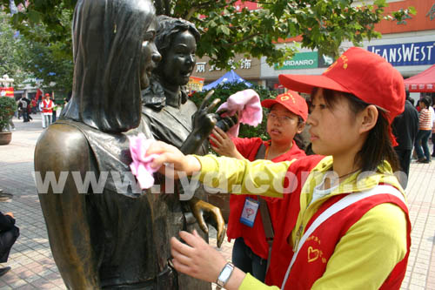
当前我国社会公德的基本现状
3.大学生是传播公德意识践行公德规范的重要力量

Slide 52
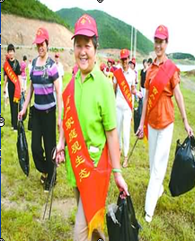
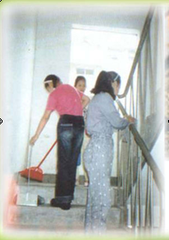
（二）在实践中增强社会公德意识践行社会公德规范
积极参加各种社会活动，在实践中培养社会公德意识和责任意识.

Slide 53
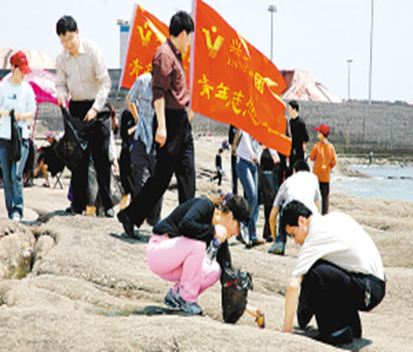
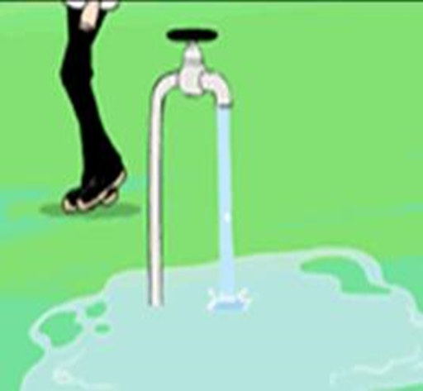
在实践中增强社会公德意识践行社会公德规范
从小事做起，从小节改起，带头践行社会公德规范。
千里之行，
始于足下。
涓涓细流，
可成大海。

Slide 54

交流研讨
作为当代的大学生怎样增强社会公德意识，践行社会公德规范？

Slide 55

谢谢观赏！
Thanks!

